Slide 1

章节
DevEco Studio的高效使用

Slide 2
HUAWEI DevEco 开发套件
助力开发者更高效地开发出体验更优的应用
学习评估
开发
上架运维
赋能体系
新体验
全新HarmonyOS开发指南
Codelabs
最佳实践
高效编码
最佳实践实时检测
Quick fix
代码高效重构
灵活构建
增量/并行编译
自定义构建任务
构建过程可视化分析
高效调试
轻量化UI调试
ArkUI Inspector
反向调试
场景化调优
实时性能监控
多维度数据分析
drilling deep到代码行
应用体验
上架前预检测
最佳实践检测
上架运维
端云一体
低代码开发
全新包管理
OHPM
高性能模拟器
一键场景化模拟
重载应用流畅运行
专项测试
智能探索测试
UX静态检测
Notes:
HUAWEI DevEco Studio:鸿蒙生态应用、元服务开发配套的集成开发环境(IDE)提供了工程管理、代码编辑、界面预览、编译构建、代码调试等基础功能，同时还集成了性能调优工具、设备模拟工具、命令行工具等帮助开发者解决特定领域的问题。
作为一款开发工具，除了具有基本的代码开发、编译构建及调测等功能外，DevEco Studio还具有如下特点：
高效智能代码编辑：支持ArkTS、JS、C/C++等语言的代码高亮、代码智能补齐、代码错误检查、代码自动跳转、代码格式化、代码查找等功能，提升代码编写效率。更多详细信息，请参考代码编辑。
多端双向实时预览：支持UI界面代码的双向预览、实时预览、动态预览、组件预览以及多端设备预览，便于快速查看代码运行效果。更多详细信息，请参考界面预览。
手机设备模拟仿真：提供HarmonyOS本地模拟器，支持手机设备的模拟仿真，便捷获取调试环境。当前仅macOS(ARM)版本DevEco Studio支持。更多详细信息，请参考使用模拟器运行应用/服务。
DevEco Profiler性能调优：提供实时监控能力和场景化调优模板，便于全方位的设备资源监测，采集数据覆盖多个维度，为开发者带来高效、直通代码行的调优体验，请参考性能分析。

Slide 3
目录
01
02
安装、环境准备
工程管理
03
04
运行 Hello World
界面预览
05
使用模拟器运行应用/服务

Slide 4
章节
安装环境准备

Slide 5
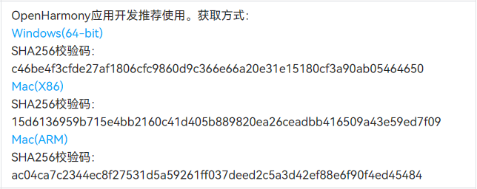
应用/服务开发流程
使用DevEco Studio，只需要按照如下几步，即可轻松开发一个应用/服务
一、开发准备
OpenHarmony 4.1 Release
https://docs.openharmony.cn/pages/v4.1/zh-cn/release-notes/OpenHarmony-v4.1-release.md
因为最新HarmonyOS是星河版（HarmonyOS NEXT）,API升级为11~12
安装DevEco Studio
配置开发环境
二、开发应用
创建应用工程
编写应用代码
使用预览器查看界面布局效果
三、运行、调试和测试应用
申请调式证书
运行应用
调试应用
隐私/漏洞/性能等测试
四、发布应用
申请发布证书
发布至华为应用市场
Notes:
二、开发应用/服务：DevEco Studio集成了Phone、Tablet、2in1设备的典型场景模板，可以通过工程向导轻松的创建一个新的工程。
接下来还需要定义应用/服务的UI、开发业务功能等编码工作，可以根据HarmonyOS应用开发概述来查看具体的开发过程，通过查看API接口文档查阅需要调用的API接口。
在开发代码的过程中，可以使用预览器查看应用/服务效果，支持实时预览、动态预览、双向预览等功能，使编码的过程更高效。
三、运行、调试和测试应用/服务：应用/服务开发完成后，可以使用真机进行调试（需要申请调测证书进行签名），支持单步调试、跨语言调试、变量可视化等调试手段，使得应用/服务调试更加高效。
HarmonyOS应用/服务开发完成后，在发布到应用/服务市场前，还需要对应用进行测试，主要包含Instrument Test、Local Test，确保HarmonyOS应用/服务纯净、安全，给用户带来更好的使用体验。
四、发布应用/服务：HarmonyOS应用/服务开发、测试完成后，需要将应用/服务发布至应用市场，以便应用市场对应用/服务进行分发，普通消费者可以通过应用市场获取到对应的HarmonyOS应用/服务。需要注意的是，发布到华为应用市场的HarmonyOS应用/服务，必须使用应用市场颁发的发布证书进行签名。

Slide 6
搭建开发环境流程
DevEco Studio支持Windows系统和macOS系统，在开发应用/服务前，需要配置应用/服务的开发环境。环境配置流程如下所示：
软件安装
配置开发环境
运行Hello World
安装DevEco Studio
（可选）配置Proxy
创建工程
安装Node.js
运行Hello World
主流程
图例：
子步骤
配置SDK
Notes:
软件安装:Windows环境、macOS环境（安装DevEco Studio）
配置开发环境：
1、（可选）配置Proxy：网络不能直接访问Internet，可通过设置代理服务器进行访问。如果无需代理即可访问Internet，将跳过该步骤。
2、配置Node.js和SDK：指定本地已安装的Node.js，或在线下载，并配置SDK。
PS: SDK:集成在HUAWEI DevEco Studio 中，包含开发者可以使用的API定义以及调试编译等基础的工具链。
运行HelloWorld：创建一个新工程->运行Hello World，运行Demo工程，验证环境是否已经配置完成。

Slide 7
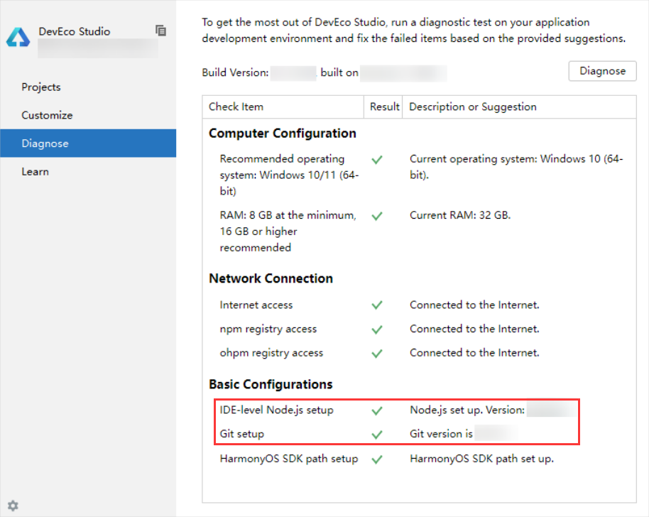
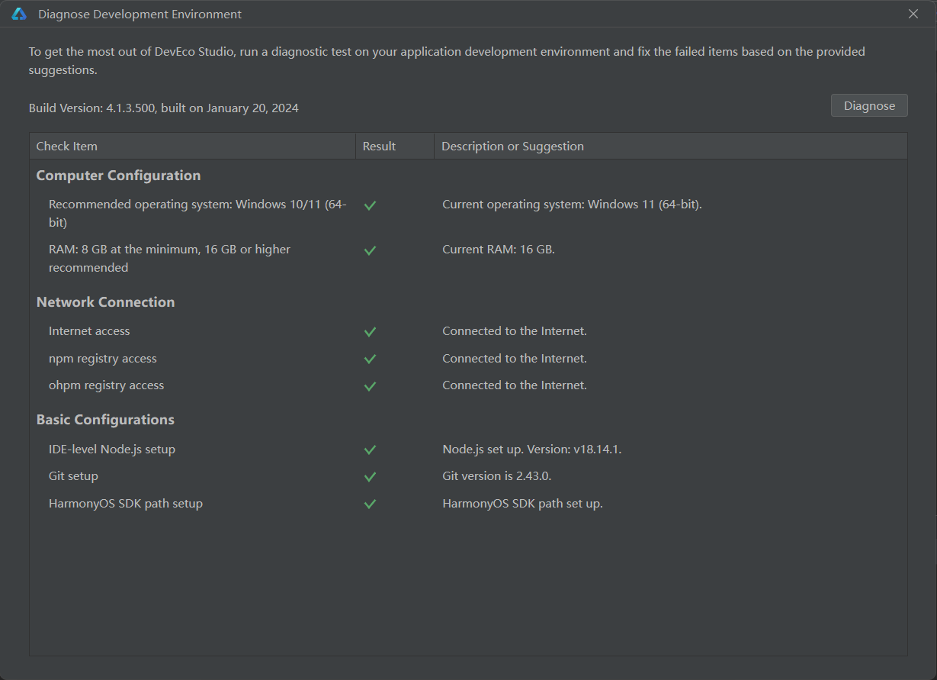
搭建开发环境流程
DevEco Studio提供了开发环境诊断的功能，帮助您识别开发环境是否完备。您可以在欢迎页面单击Diagnose进行诊断。如果您已经打开了工程开发界面，也可以在菜单栏单击Help > Diagnostic Tools > Diagnose Development Environment进行诊断
Notes:
DevEco Studio开发环境诊断项包括电脑的配置、网络的连通情况、依赖的工具或SDK是否安装等。
如果检测结果为未通过，请根据检查项的描述和修复建议进行处理。

Slide 8
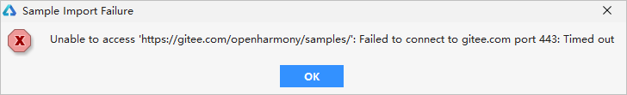
环境配置FQA:Node.js版本与API配套关系&导入Sample时，提示连接Gitee超时
由于SDK的部分工具依赖Node.js运行时，推荐使用配套API版本的Node.js，保证工程的兼容性.
匹配关系如下表：
API Level | Node.js支持范围
API Level ≥ 10 | 14.x（≥14.19.1）、16.x、18.x
Node.js官方网址：https://nodejs.org/en
导入Sample时，导入失败，提示“Failed to connect to gitee.com port 443: Time out”连接超时。
Notes:
导入Sample时，导入失败，提示“Failed to connect to gitee.com port 443: Time out”连接超时
出现这个错误可能是网络遭受了攻击，或者你的网络提供方网络策略阻止了相关操作，如果你确认所处的网络环境安全，可以临时关闭证书校验以获取Sample。
1、进入Git安装目录（默认为C:\Program Files\Git），双击运行“git-cmd.exe”文件。
2、在打开的命令行窗口中，执行如下命令关闭SSL证书校验功能。
git config --global http.sslVerify false
说明：关闭SSL证书校验，可能会带来安全风险，建议导入完Sample后，及时开启。开启方法：将该命令中的false修改为true即可。
3、执行完成后，请重新尝试导入Sample。
DevEco Studio无法打开：在Windows 10和Windows 11中，修改字符编码后，安装在中文目录下的DevEco Studio无法打开，报错“Error launching...”。
解决措施：请在英文目录下重新安装DevEco Studio。（不要放在含中文目录下）

Slide 9
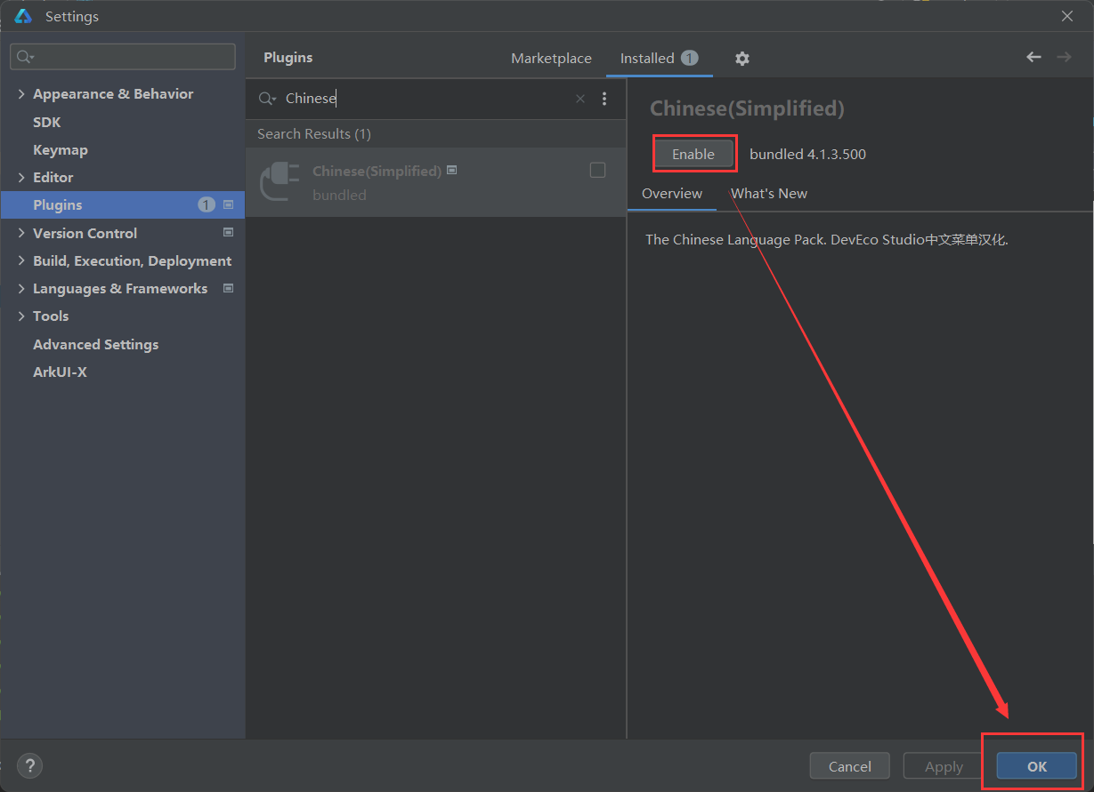
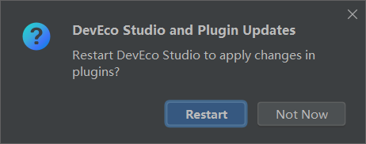
启用中文化插件
1、单击Files > Settings > Plugins，选择Installed页签，在搜索框输入“Chinese”，搜索结果里将出现Chinese(Simplified)，在右侧单击Enable，单击OK。
2、单击Files > Settings > Plugins，选择Installed页签，在搜索框输入“Chinese”，搜索结果里将出现Chinese(Simplified)，在右侧单击Enable，单击OK。

Slide 10
章节
工程管理
Notes:
在进行应用/服务开发前，开发者应该掌握应用/服务的逻辑结构。
应用/服务发布形态为APP Pack（Application Package），它是由一个或多个HAP（Harmony Ability Package）包以及描述APP Pack属性的pack.info文件组成。
一个HAP在工程目录中对应一个Module，它是由代码、资源、三方库及应用/服务配置文件组成，HAP可以分为Entry和Feature两种类型。
Entry：应用的主模块，作为应用的入口，提供了应用的基础功能。
Feature：应用的动态特性模块，作为应用能力的扩展，可以根据用户的需求和设备类型进行选择性安装。

Slide 11
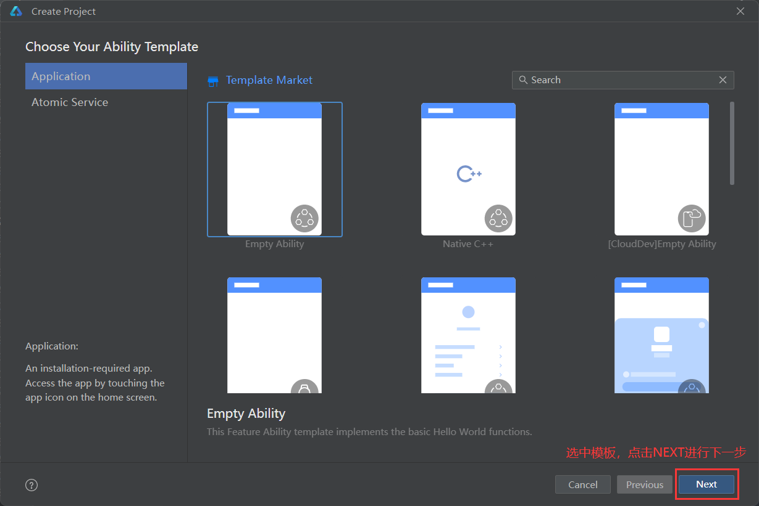
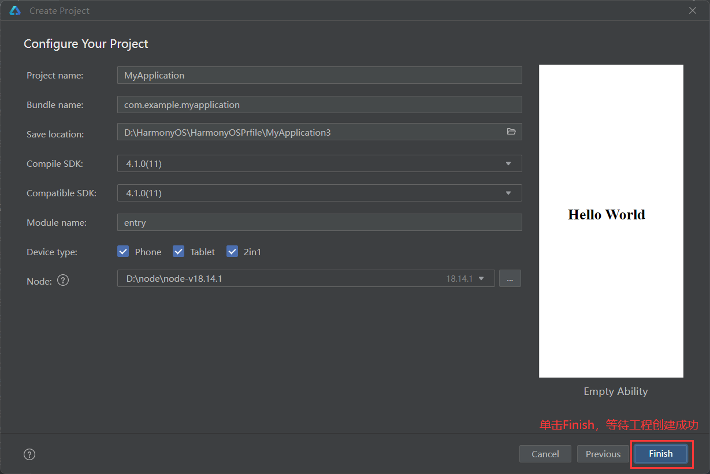
工程管理：创建HarmonyOS工程
通过如下两种方式，打开工程创建向导界面。
如果当前未打开任何工程，可以在DevEco Studio的欢迎页，选择Create Project开始创建一个新工程。
如果已经打开了工程，可以在菜单栏选择File > New > Create Project来创建一个新工程。
Notes:
1、根据工程创建向导，选择创建Application或Atomic Service。再选择需要的Ability工程模板，然后单击Next。

Slide 12
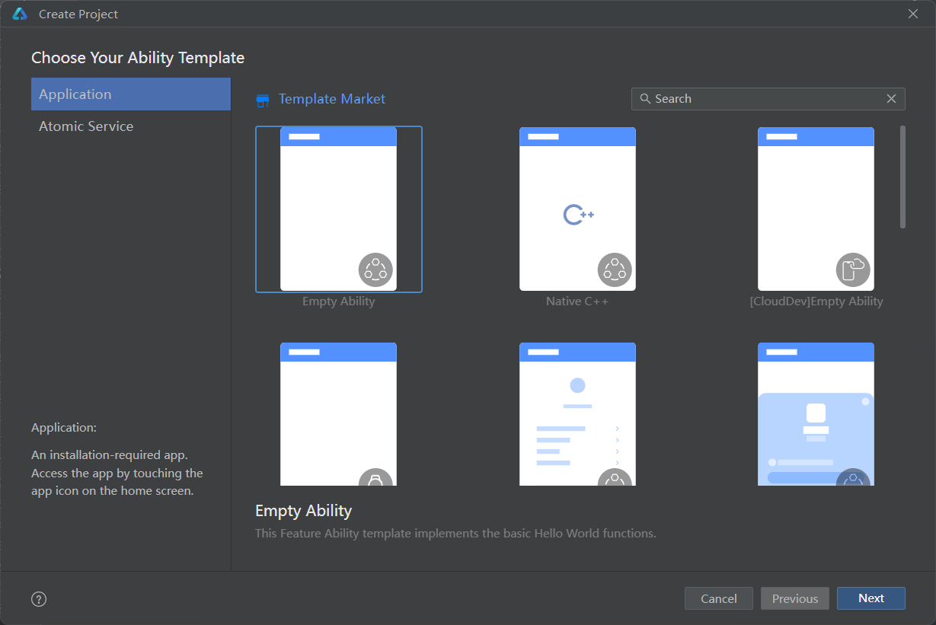
工程管理：工程模板介绍
DevEco Studio支持多种品类的应用/服务开发，预置丰富的工程模板，可以根据工程向导轻松创建适应于各类设备的工程，并自动生成对应的代码和资源模板。同时，DevEco Studio还提供了多种编程语言供开发者进行应用/服务开发，包括ArkTS、JS和C/C++。
Empty Ability：用于Phone、Tablet、2in1设备的模板，展示基础的Hello World功能。
Native C++：用于Phone、Tablet、2in1设备的模板，作为应用调用C++代码的示例工程，界面显示“Hello World”。
[CloudDev]Empty Ability：端云一体化开发通用模板。
[Lite]Empty Ability：用于Lite Wearable设备的模板，展示了基础的Hello World功能。可基于此模板，修改设备类型及RuntimeOS，进行小型嵌入式设备开发。请参见创建Lite工程。
Notes:
还有很多得工程模板，大家可以在文档中自行查阅。

Slide 13
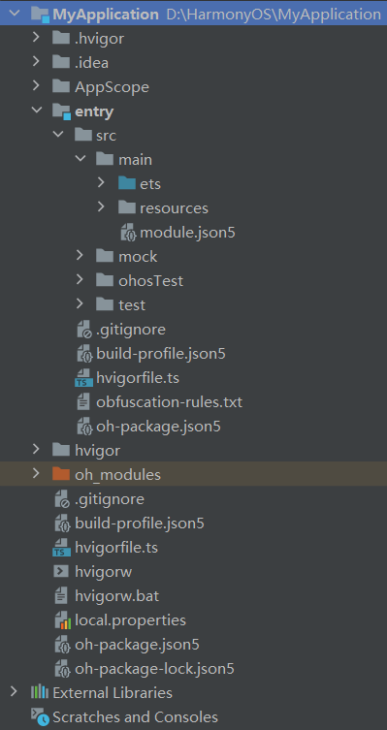
工程管理：工程目录结构
ArkTS工程目录结构（Stage模型），ArkTS Stage模型支持API Version 10及以上版本，其工程目录结构如下图所示：
AppScope > app.json5：应用的全局配置信息。
entry：应用/服务模块，编译构建生成一个HAP。
src > main > ets：用于存放ArkTS源码。
src > main > ets > entryability：应用/服务的入口。
src > main > ets > pages：应用/服务包含的页面。
src > main > resources：用于存放应用/服务模块所用到的资源文件，如图形、多媒体、字符串、布局文件等。
base>element：包括字符串、整型数、颜色、样式等资源的json文件。
base>media：多媒体文件，如图形、视频、音频等文件，支持的文件格式包括：.png、.gif、.mp3、.mp4等。
rawfile：用于存储任意格式的原始资源文件。rawfile不会根据设备的状态去匹配不同的资源，需要指定文件路径和文件名进行引用。
src > main > module.json5：Stage模型模块配置文件，主要包含HAP的配置信息、应用在具体设备上的配置信息以及应用的全局配置信息。
entry > build-profile.json5：当前的模块信息、编译信息配置项，包括buildOption、targets配置等。
entry > hvigorfile.ts：模块级编译构建任务脚本。
entry >oh-package.json5：配置三方包声明文件的入口及包名。
oh_modules：用于存放三方库依赖信息，包含应用/服务所依赖的第三方库文件。
build-profile.json5：应用级配置信息，包括签名、产品配置等。
hvigorfile.ts：应用级编译构建任务脚本。
Notes:
还有很多得工程模板，大家可以在文档中自行查阅。

Slide 14
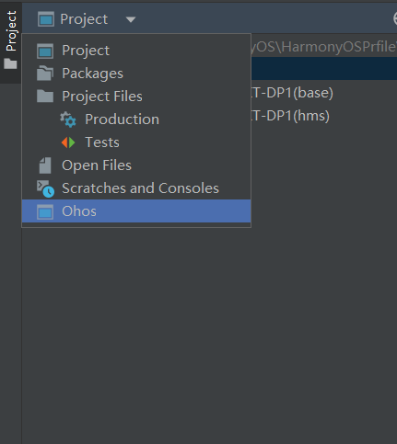
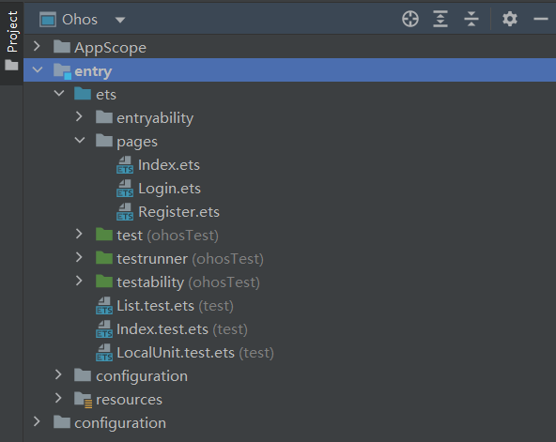
工程管理：切换工程视图
DevEco Studio工程目录结构提供工程视图和Ohos视图。工程视图（Project）展示工程中实际的文件结构，Ohos视图会隐藏一些编码中不常用到的文件，并将常用到的文件进行重组展示，方便开发者查询或定位所需编辑的模块或文件。
Notes:
DevEco Studio工程目录结构提供工程视图和Ohos视图。工程视图（Project）展示工程中实际的文件结构，Ohos视图会隐藏一些编码中不常用到的文件，并将常用到的文件进行重组展示，方便开发者查询或定位所需编辑的模块或文件。
工程创建或打开后，默认显示工程视图，如果要切换到Ohos视图，在左上角单击Project > Ohos进行切换。

Slide 15
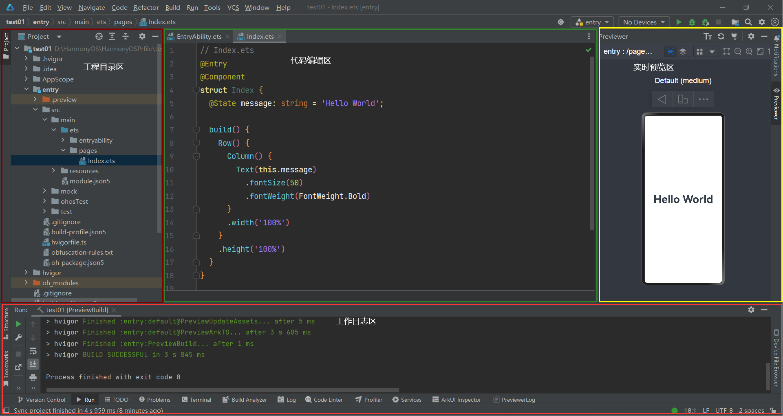
工程界面

Slide 16
章节
运行 Hello World
Notes:
演示

Slide 17
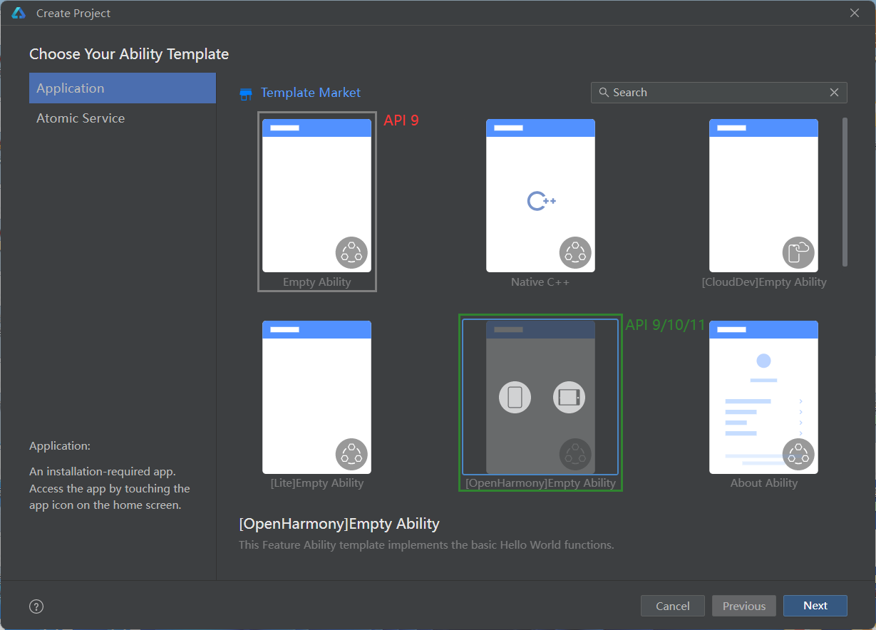
创建一个新工程
DevEco Studio配置开发环境完成后，可以通过运行Hello World工程来验证环境设置是否正确。接下来以创建一个支持Phone设备的工程为例进行介绍。
1、打开DevEco Studio，在欢迎页单击Create Project，创建一个新工程。
2、根据工程创建向导，选择创建Application或Atomic Service。选择Empty Ability模板，然后单击Next。
Notes:
DevEco Studio工程目录结构提供工程视图和Ohos视图。工程视图（Project）展示工程中实际的文件结构，Ohos视图会隐藏一些编码中不常用到的文件，并将常用到的文件进行重组展示，方便开发者查询或定位所需编辑的模块或文件。
工程创建或打开后，默认显示工程视图，如果要切换到Ohos视图，在左上角单击Project > Ohos进行切换。

Slide 18
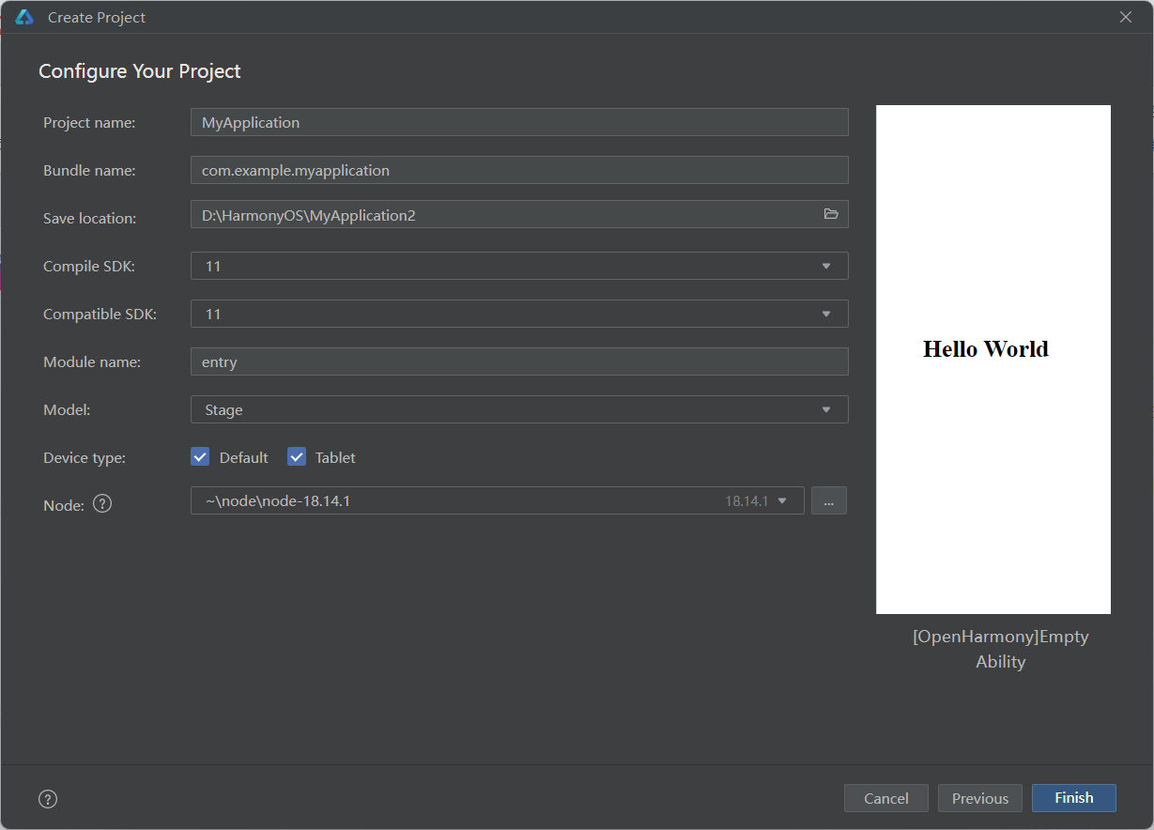
创建一个新工程
3、填写工程相关信息，单击Finish。
Project name：工程的名称
Bundle name：标识应用的包名
Save location：工程文件本地存储路径
Compile SDK：应用/服务的目标API Version
Compatible SDK：兼容的最低API Version
Module name： 模块的名称
Device type：该工程模板支持的设备类型
Node：配置当前工程运行的Node.js版本
4、单击Finish，工具会自动生成示例代码和相关资源，等待工程创建完成。
Notes:
DevEco Studio工程目录结构提供工程视图和Ohos视图。工程视图（Project）展示工程中实际的文件结构，Ohos视图会隐藏一些编码中不常用到的文件，并将常用到的文件进行重组展示，方便开发者查询或定位所需编辑的模块或文件。
工程创建或打开后，默认显示工程视图，如果要切换到Ohos视图，在左上角单击Project > Ohos进行切换。

Slide 19
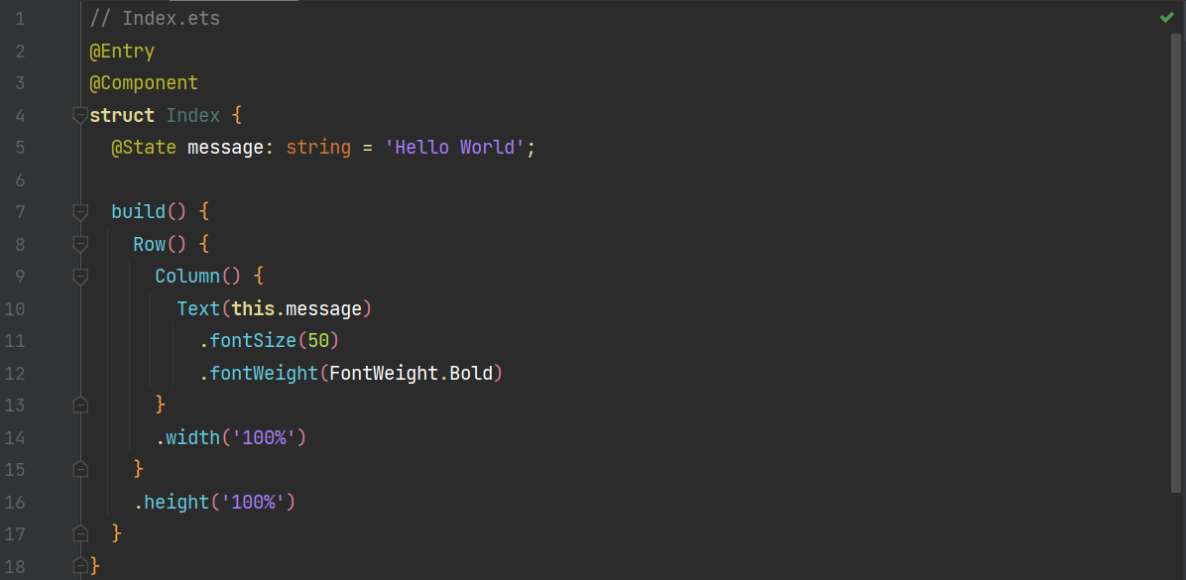
创建一个新工程
5、工程同步完成后，在“Project”窗口，点击“entry > src > main > ets > pages”，打开“Index.ets”文件，可以看到页面由Text组件组成。“Index.ets”文件的示例如下：
Notes:
DevEco Studio工程目录结构提供工程视图和Ohos视图。工程视图（Project）展示工程中实际的文件结构，Ohos视图会隐藏一些编码中不常用到的文件，并将常用到的文件进行重组展示，方便开发者查询或定位所需编辑的模块或文件。
工程创建或打开后，默认显示工程视图，如果要切换到Ohos视图，在左上角单击Project > Ohos进行切换。

Slide 20
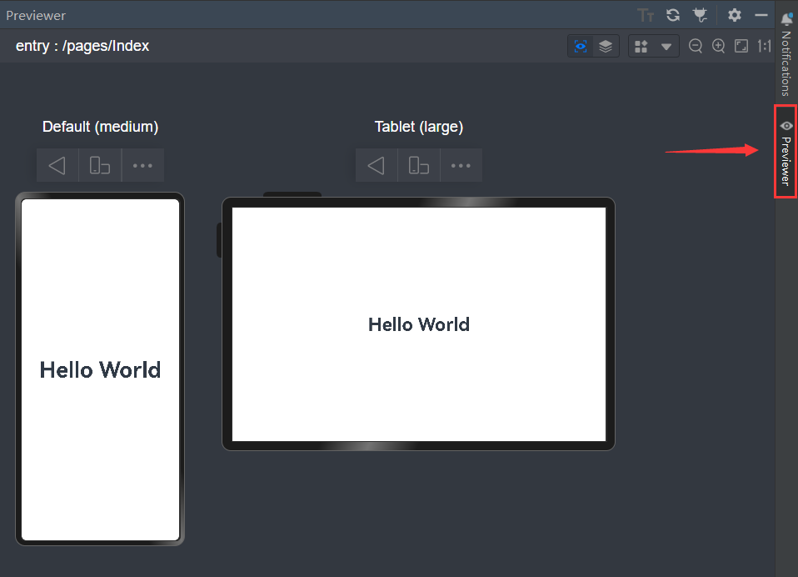
创建一个新工程
通过菜单栏，单击View>Tool Windows>Previewer打开预览器。
在编辑窗口右上角的侧边工具栏，单击Previewer，打开预览器。
Notes:
DevEco Studio工程目录结构提供工程视图和Ohos视图。工程视图（Project）展示工程中实际的文件结构，Ohos视图会隐藏一些编码中不常用到的文件，并将常用到的文件进行重组展示，方便开发者查询或定位所需编辑的模块或文件。
工程创建或打开后，默认显示工程视图，如果要切换到Ohos视图，在左上角单击Project > Ohos进行切换。

Slide 21
章节
界面预览
Notes:
演示

Slide 22
查看ArkTS/JS预览效果
预览器支持ArkTS/JS应用/服务“实时预览”和“动态预览”。
实时预览：在开发界面UI代码过程中，如果添加或删除了UI组件，您只需Ctrl+S进行保存，然后预览器就会立即刷新预览结果。如果修改了组件的属性，则预览器会实时（亚秒级）刷新预览结果，达到极速预览的效果。
动态预览：在预览器界面，可以在预览器中操作应用/服务的界面交互动作，如单击、跳转、滑动等，与应用/服务运行在真机设备上的界面交互体验一致。
Notes:
DevEco Studio工程目录结构提供工程视图和Ohos视图。工程视图（Project）展示工程中实际的文件结构，Ohos视图会隐藏一些编码中不常用到的文件，并将常用到的文件进行重组展示，方便开发者查询或定位所需编辑的模块或文件。
工程创建或打开后，默认显示工程视图，如果要切换到Ohos视图，在左上角单击Project > Ohos进行切换。

Slide 23
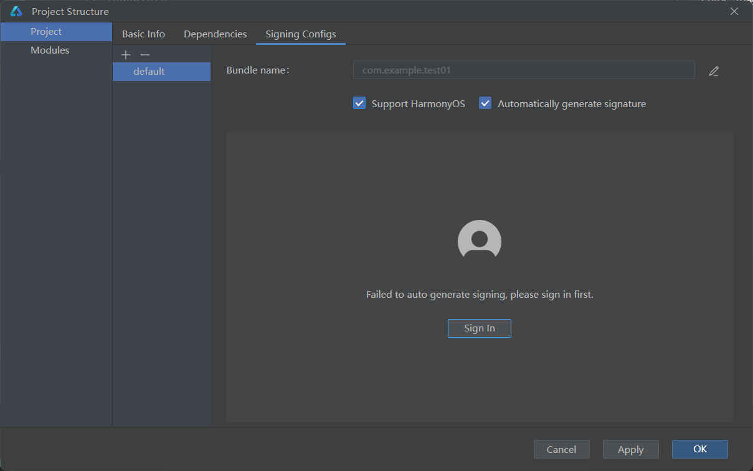
本地模拟器预览
点击File > Project Structure... > Project > SigningConfigs界面勾选“Support HarmonyOS”和“Automatically generate signature”，点击界面提示的“Sign In”，使用华为帐号登录。等待自动签名完成后，点击“OK”即可。
在编辑窗口右上角的工具栏，点击按钮运行。
Notes:
DevEco Studio工程目录结构提供工程视图和Ohos视图。工程视图（Project）展示工程中实际的文件结构，Ohos视图会隐藏一些编码中不常用到的文件，并将常用到的文件进行重组展示，方便开发者查询或定位所需编辑的模块或文件。
工程创建或打开后，默认显示工程视图，如果要切换到Ohos视图，在左上角单击Project > Ohos进行切换。

Slide 24
章节
使用模拟器运行应用/服务
Notes:
演示

